Slide 1
Analyse d’une séance de production d’écrit en CE1

Slide 2
"Écrire c'est à la fois calligraphier, copier, encoder et produire" explique Bernadette Kervyn, maitre de conférence à l'université de Bordeaux lors de son intervention en formation de formateurs à l'IFÉ en novembre 2017. Partie prenante de la recherche Lire et Ecrire, elle s'intéresse particulièrement à l'écriture : encodage, copie différée et production d'écrits.
Dans le cadre de cette recherche, neuf tâches observées par les chercheurs:
E1 : Calligraphier (lettres, syllabes, mots) E2 : Copier avec modèles (lettres, syllabes, mots, phrases, textes) E3 : Copier après disparition du modèle (lettres, syllabes, mots, phrases, textes) E4 : Écrire sous la dictée (lettres, syllabes, mots, phrases, textes) E5 : Produire en combinant des unités linguistiques déjà imprimées (syllabes, mots, phrases) | E6 : Produire en dictant à autrui (lettres, syllabes, mots, phrases, textes) E7 : Produire en encodant soi-même (syllabes, mots, phrases, textes) E8 : Préparer la tâche d'écriture E9 : Revenir sur l'écrit produit

Slide 3
Proposition de déroulé
Description d’une situation d’écriture en classe de CE1
Echanges autour de l’analyse du déroulé de la séance et des écrits des élèves
Quels points d’appuis? Quels conseils prodiguer à l’enseignante?
Présentation d’un diaporama explorant beaucoup de ressources sur les situations d’écriture en CE1

Slide 4
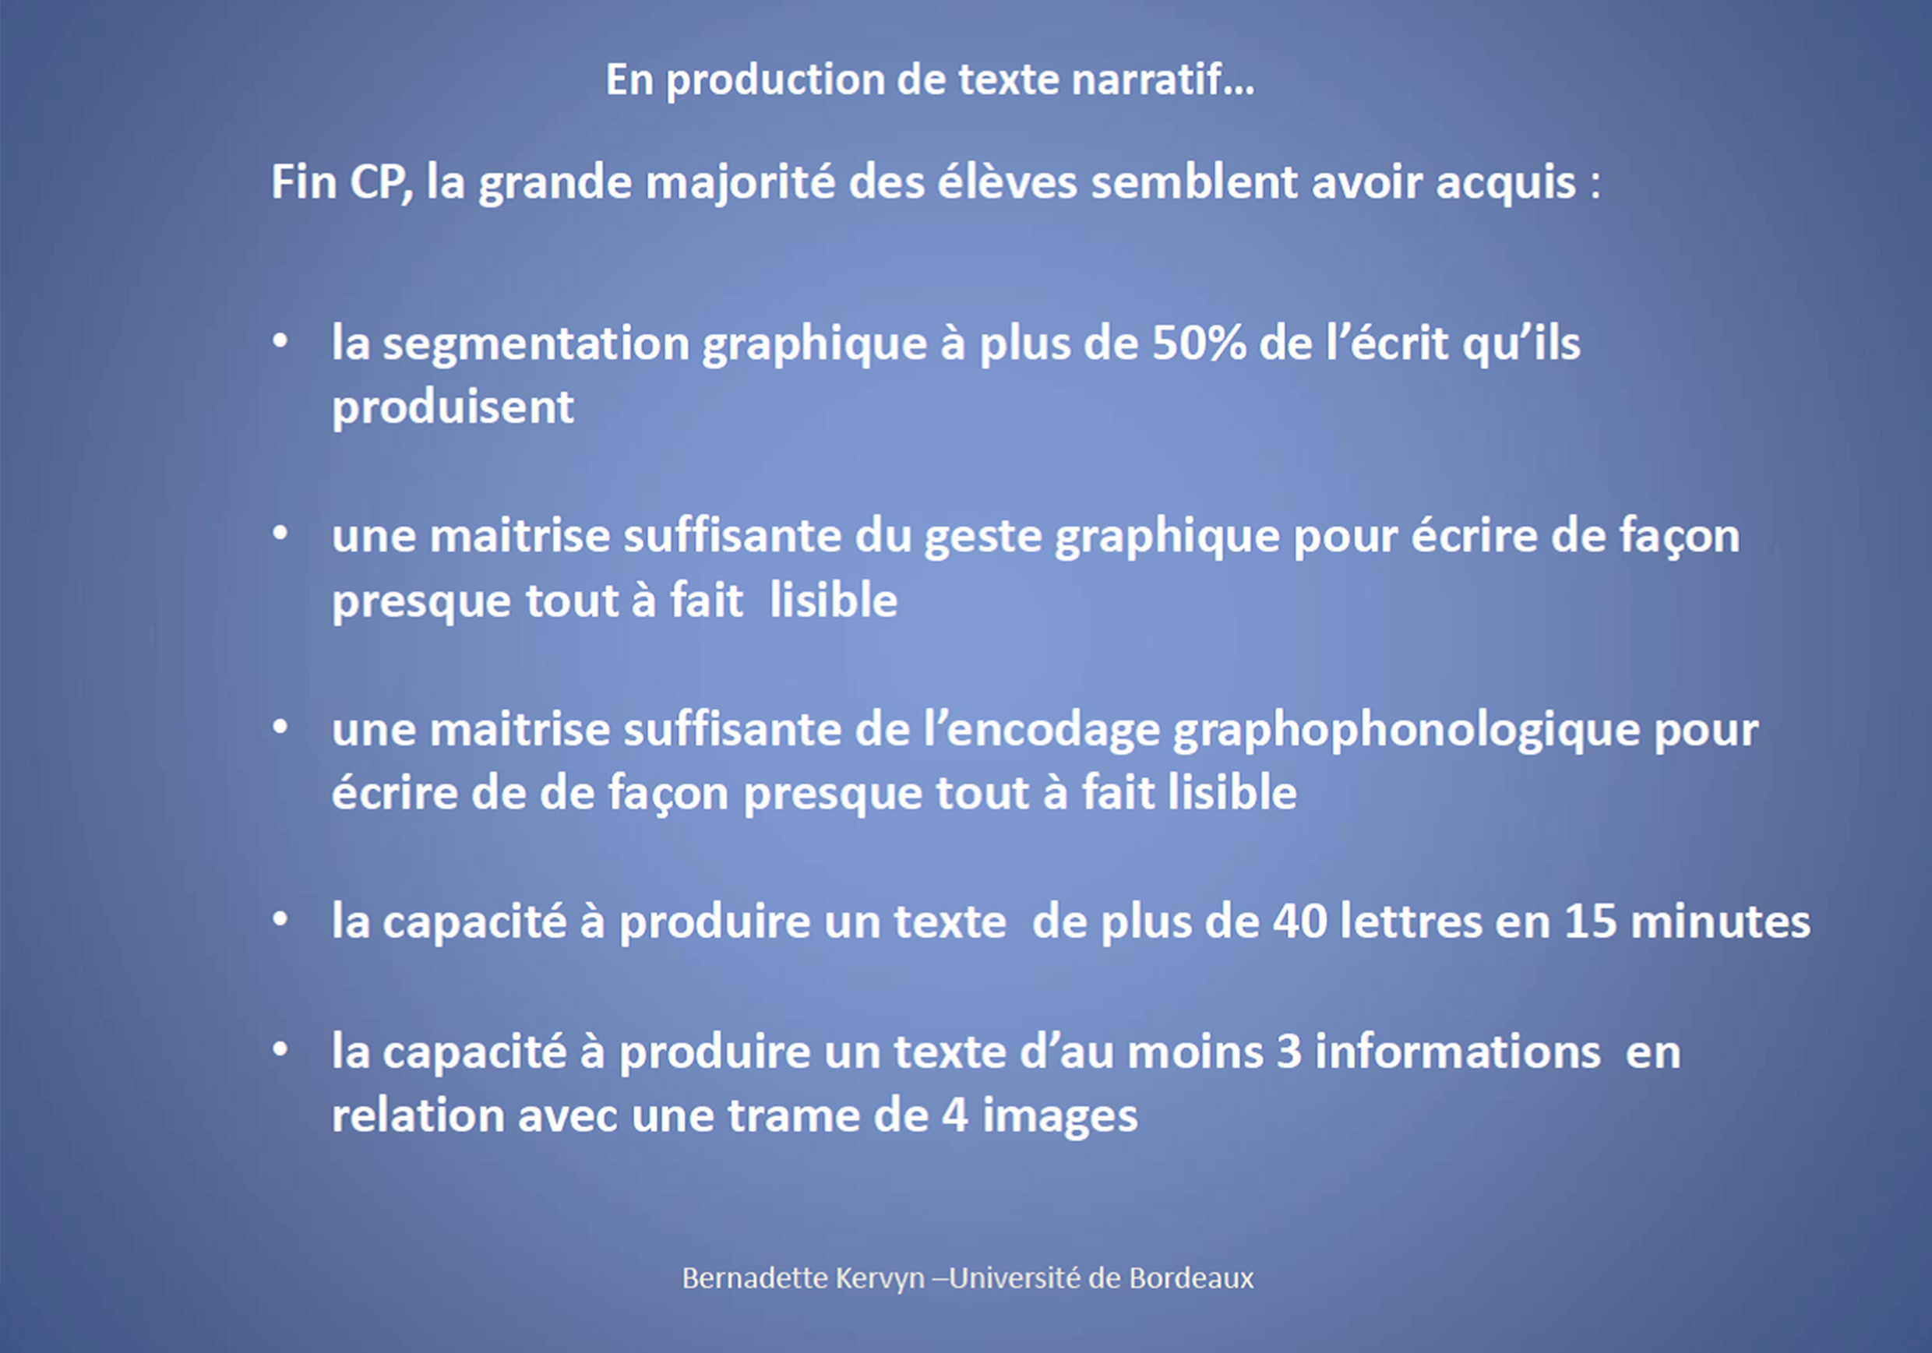
D’après la recherche de B. KERVYN Lire-Ecrire

Slide 5
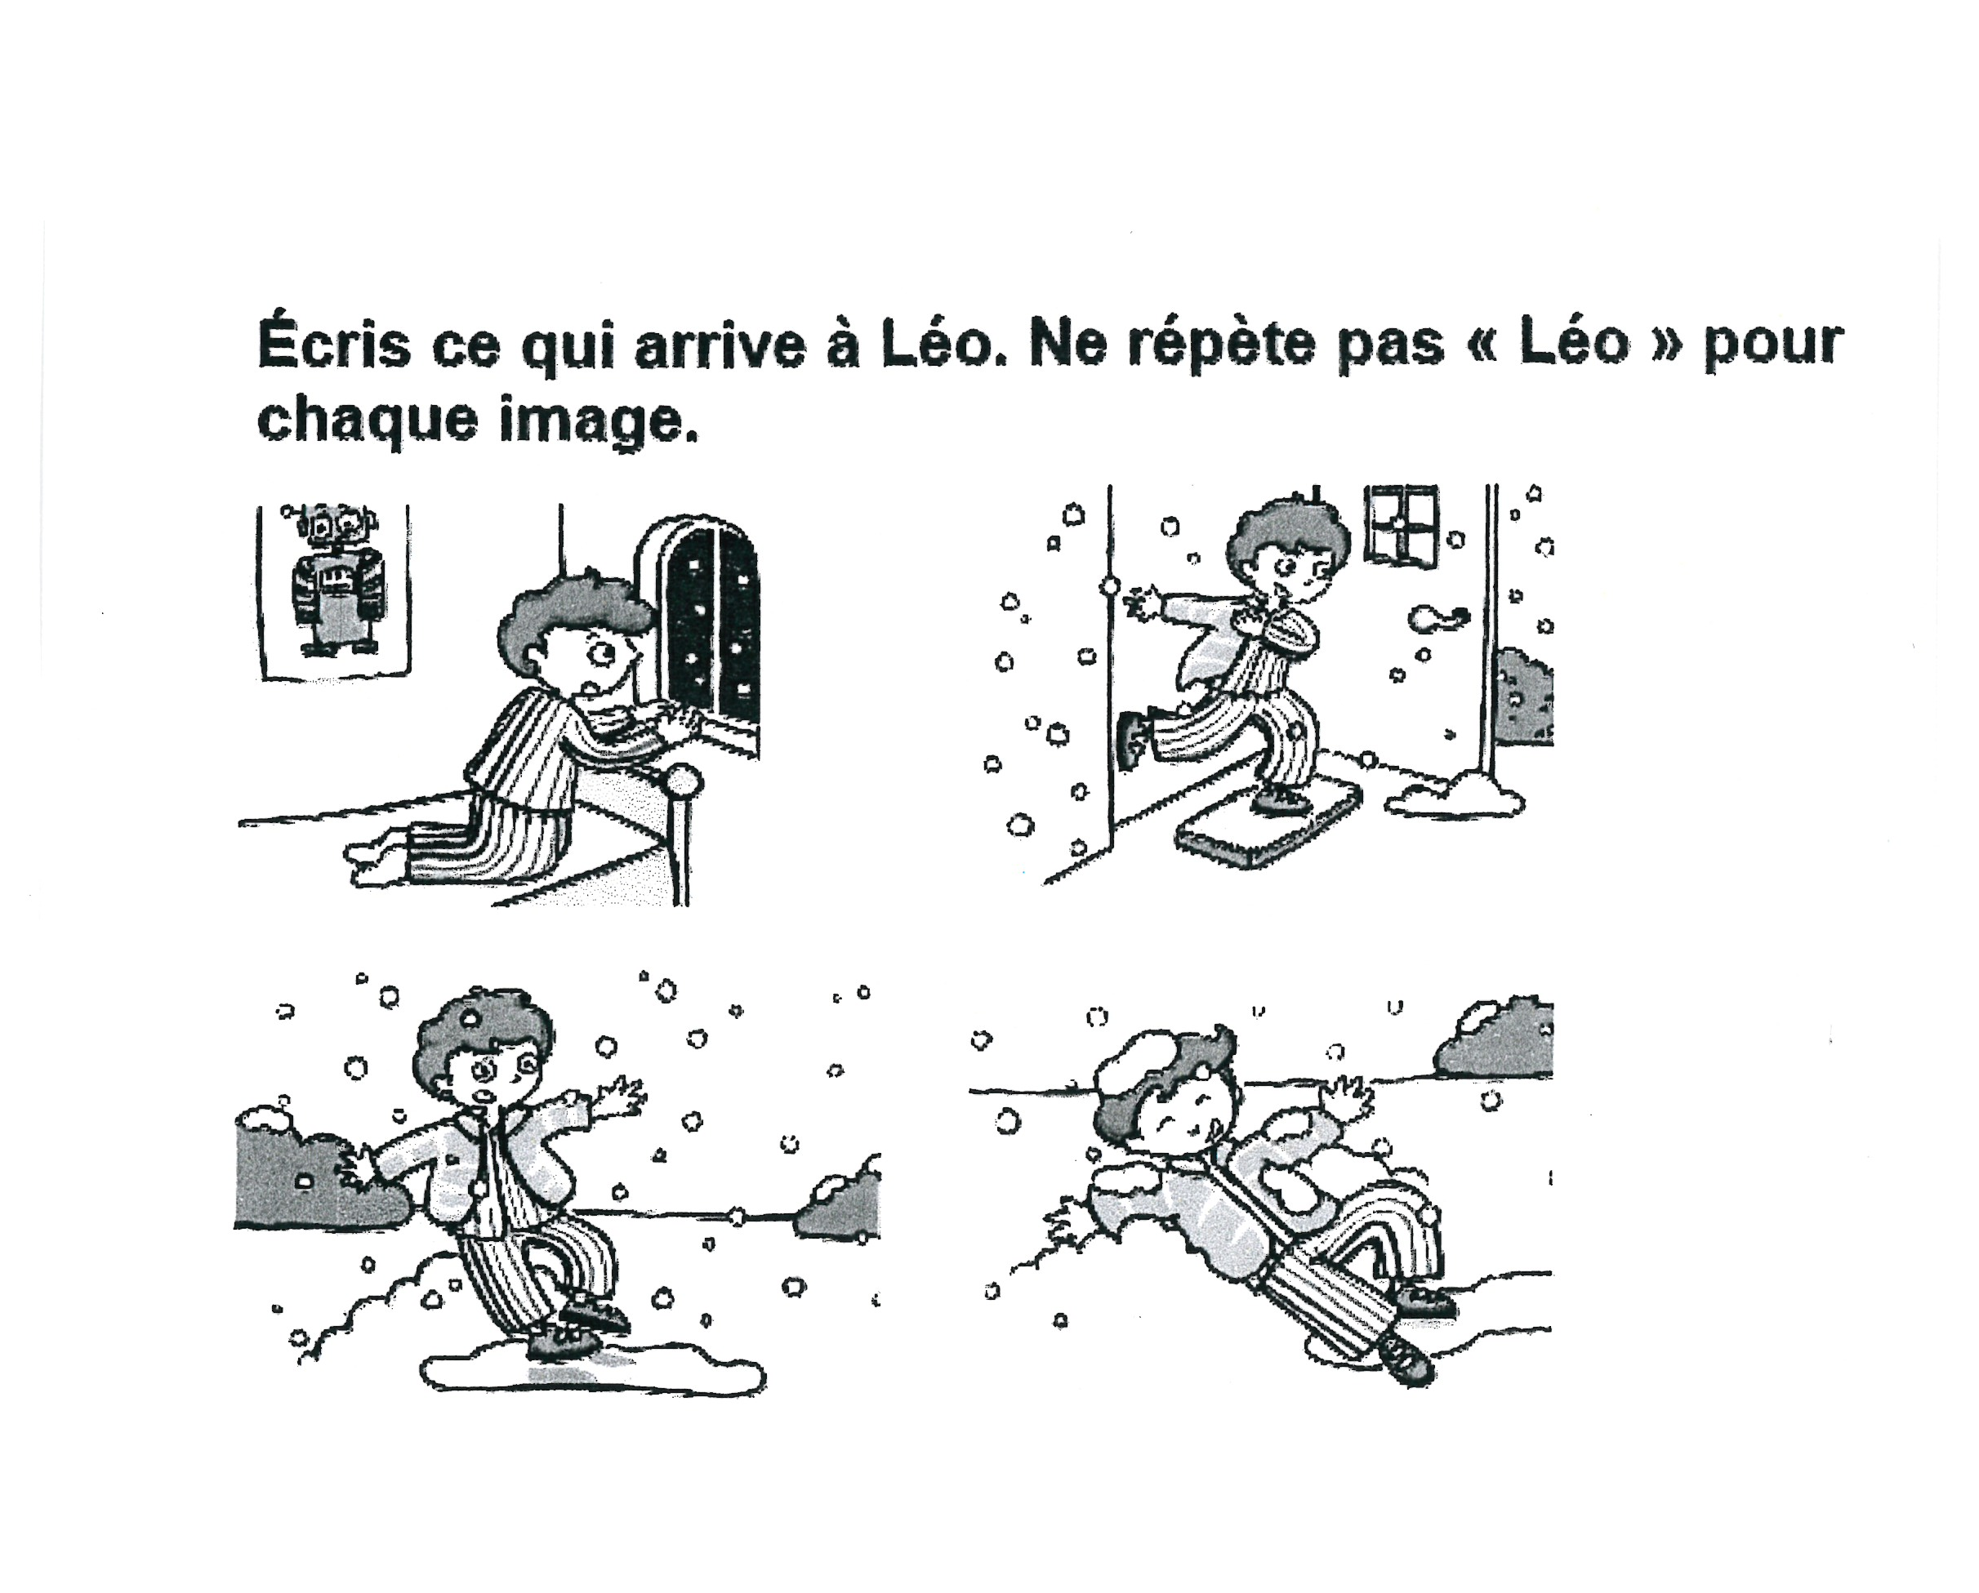

Slide 6
Déroulé séance de production d’écrit en CE1
1. Mise en projet 5 min.
Consignes : "Nous allons écrire un petit texte pour raconter ce qui se passe sur chaque image. Pour cela, vous devrez écrire une phrase pour chaque image et dire ce qui arrive à Léo. Attention, il ne faudra pas répéter « Léo » pour chaque image. »
2. Recherche des idées10 min. | phase orale
Consignes : "Que voyez vous sur ces images ? Que pourrait-on écrire ? De quels mot pourrions-nous avoir besoin ? "
Ce que fait l'enseignant : Il demande aux élèves de proposer des idées.
Au fur et à mesure des prises de parole, il note au tableau les mots clés dont les élèves auront besoin pour écrire.
Mots listés par les élèves : un enfant, un garçon, la neige, dehors, une plaque de verglas, il glisse, il tombe
Rappel également de « ne pas répéter Léo ». Par quels mots pourrait-on nommer ce personnage?
Noter les propositions : le petit garçon, l'enfant, il.

Slide 7
3. Passage à l'écrit
15 min. | recherche
Consignes : "A vous de jouer, maintenant, vous pouvez commencer à écrire votre texte. N’oubliez pas de faire des phrases courtes qui se terminent par un point. "
Ce que fait l'enseignant : Il adopte une posture de tuteur en s'occupant des élèves ayant des besoins particuliers pour leur permettre d'entrer dans l'activité (étayage, soutien, encouragement), puis il passe dans les rangs pour aider les élèves qui rencontrent des difficultés.
Ce que font les élèves : Les élèves travaillent en relative autonomie.
Attendus : Les élèves mobilisent leurs connaissances et les outils à leur disposition pour produire un écrit cohérent par rapport à la consigne. Les plus en difficulté face à ce type d’activité essayent d’écrire au moins deux phrases, les autres au moins une par image. Les élèves les plus à l’aise essayent de donner le plus de détails possibles : intentions du/des personnages, émotions ressenties, et peuvent également imaginer une suite possible.
Différenciation : Durant cette phase, les élèves a besoins particuliers travaillent avec l'enseignant.

Slide 8
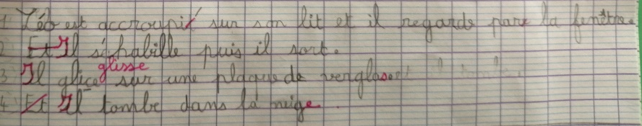
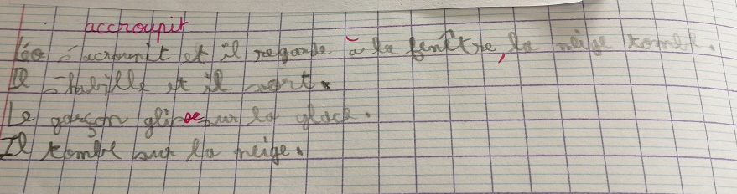

Slide 9
5. Synthèse collective (reprise un peu plus tard dans la journée)
10 min. | mise en commun, bilan, synthèse
Consignes : "Qui souhaite nous lire ce qu'il a écrit ?«
Ce que fait l'enseignant : Il invite les élèves à lire leur production à l'ensemble de la classe et régule les remarques et commentaires.
Ce que font les élèves : Les élèves participent à la phase orale.
Attendus : Les élèves osent participer et lire leur texte devant les autres. Les élèves respectent la production des uns et des autres.

Slide 10
Séance suivante – Réalisation collective d'un texte à partir des mêmes images.
30 min.
A partir des textes des élèves, réécriture collective d'un texte enrichi. A partir d'un jeu de questions, ajouter des détails, des indications de temps, de lieu, des connecteurs....
Ce travail collectif, leur permettra de voir comment les phrases peuvent s'enchaîner pour former un texte.
Réécriture collective de la situation
Ce matin, Léo se réveille et regarde, par la fenêtre de sa chambre, les flocons qui tourbillonnent. Il est heureux et tout excité. Le petit garçon se dépêche de sortir. Il met une veste et des chaussures pour aller dehors. Tout à coup il glisse sur une plaque de verglas. Heureusement, il tombe sur de la neige fraîche. Ouf, il ne s'est pas fait mal! Il est fou de joie !

Slide 11
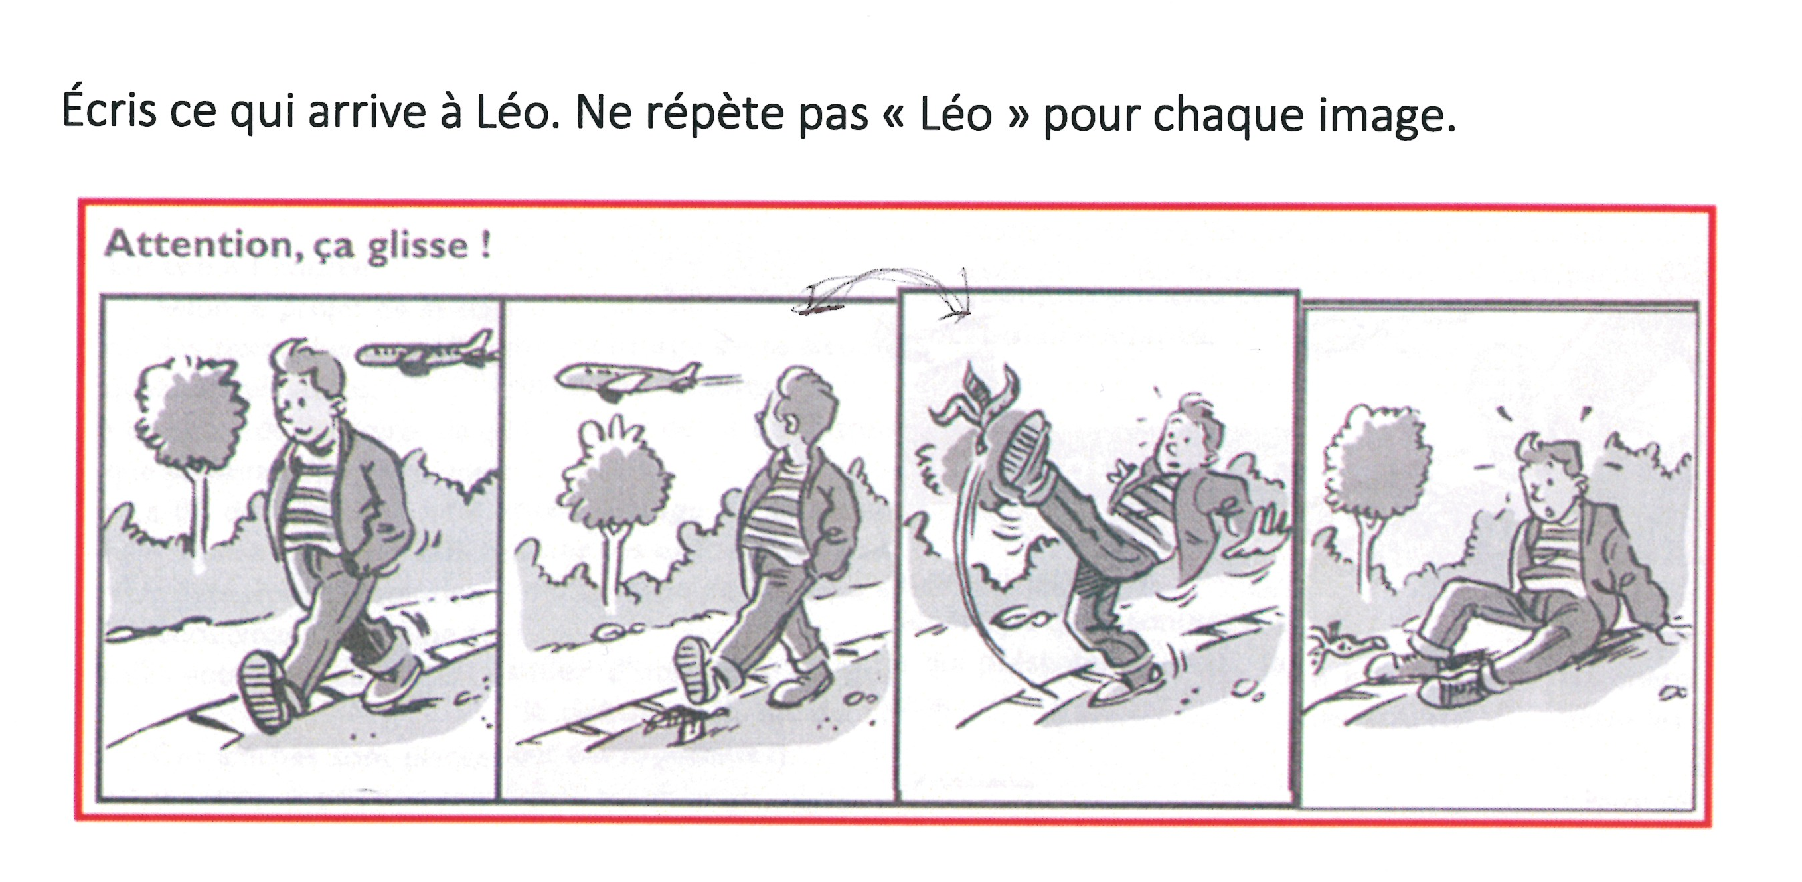

Slide 12
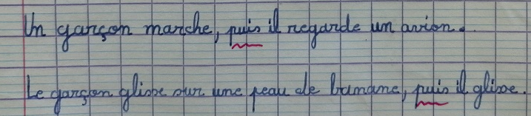
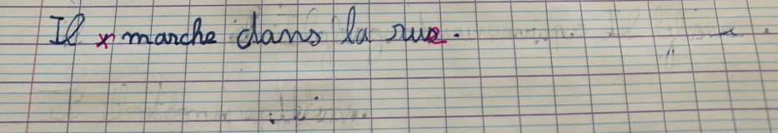
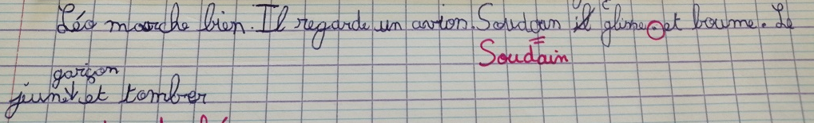
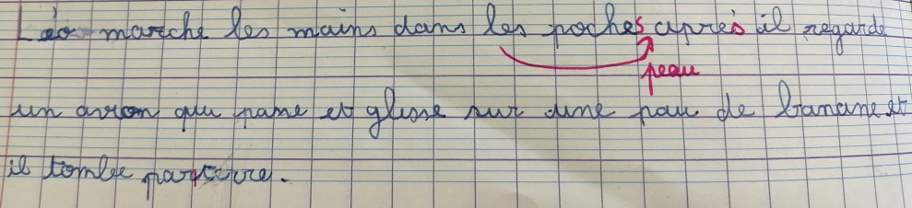

Slide 13
Analyse des productions d’élèves .
Proposition de conseils à apporter à l’enseignante?

Slide 14
En production de texte narratif, fin de CE1, la grande majorité des élèves (80%)semblent avoir acquis:
- Le principe de la segmentation
-la maitrise du geste graphique suffisante pour écrire de façon lisible
-l’utilisation de la majuscule et du point dans la phrase
-une maitrise suffisante de l’encodage pour écrire de façon lisible
-des stéréotypes du genre narratif (personnage principal, utilisation de temps du passé, situation initiale/finale, perturbation, action…)
-la capacité à mettre en relation les différents éléments du groupe nominal et marquer les accords
-la présence d’un verbe conjugué
D’après la recherche de B. KERVYN Lire-Ecrire

Slide 15
En fin de CE1 la plupart des élèves sont en train d’acquérir:
-L’usage des connecteurs autres que « et » et « alors »
-les reprises pronominales
-la caractérisation des personnages et des lieux
-la clôture de leur écrit par une situation finale
-l’accord du verbe et de son sujet
-la capacité à produire un texte narratif d’une longueur de 8 à 10 lignes
D’après la recherche de B. KERVYN Lire-Ecrire

Slide 16
Recommandations suite à la conférence de consensus – Mars 2018
1. Faire écrire les élèves dès l’école maternelle
2. Former les élèves à l’usage du clavier, tout en continuant d’écrire à la main
3. Entraîner fréquemment les élèves à rédiger
4. Utiliser le brouillon comme un outil permettant de construire librement sa pensée
5. Faire de l’écriture une activité collective
6. Faire écrire les élèves sur des textes variés et dans toutes les matières
7. Équilibrer et articuler l’enseignement de la production de textes avec l’étude de la langue
8. Exploiter le numérique dans les séquences pédagogiques liées à l’activité d’écriture
9. Exploiter les pratiques d’écriture des élèves à la maison
10. Former tous les enseignants

